Slide 1
第3章 简化网络分析的原理和定理
3.1 叠加原理
3.2 电压源与电流源的等效变换
3.3 戴维宁定理 诺顿定理

Slide 2





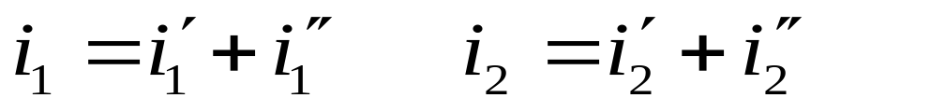
3.1 叠加原理
在多个电源同时作用的线性电路中，任何支路的电流或任意两点间的电压，都是各个电源单独作用时所得结果的代数和。
i₁
A
A
A
R₁
i₂
R₁
R₁
R₂
R₃
R₂
R₃
+
R₂
R₃
+
+
e
i_{S}
e
i_{S}
_
_
A
B
C
原电路
e单独作用
i_{S}单独作用
“恒压源”短路， “恒流源”开路

Slide 3


例1：用叠加原理求i₃
e₁=6 V，e₂=12V，R₁=1020 Ω，R₂=1330Ω，R₃=510Ω
i₁
A
i₂
A
A
R₁
i₃
R₃
R₂
+
+
+
+
e₁
e₂
_
_
_
_
B
B
B

Slide 4
应用叠加定理要注意的问题:
1. 叠加定理只适用于线性电路（电路参数不随电压、
电流的变化而改变）。
2. 叠加时只将电源分别考虑，电路的结构和参数不变。
暂时不予考虑的恒压源应予以短路，即令e = 0；
暂时不予考虑的恒流源应予以开路，即令 i_{s} = 0。
=
+
3. 解题时要标明各支路电流、电压的正方向。原电
路中各电压、电流的最后结果是各分电压、分电
流的代数和。

Slide 5
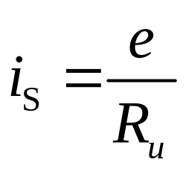
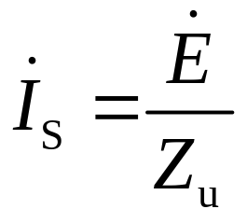
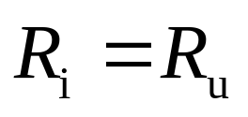
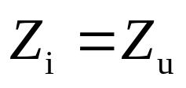
3.2 电压源与电流源的等效变换
a
i
a
i
R_{u}
R_{i}
u
+
u
R
R
e
-
i_{S}
b
b
相量形式

Slide 6
在对这两种电源进行等效变换时，应注意下列问题：
① 电源之间只对外电路等效，等效前后的电源对
外电路提供等值电压和电流，但电源本身并不
等效。
② 理想电压源和理想电流源之间不可以相互等效
变换。

Slide 7
例2：用电源等效变换求i₃
e₁=6 V，e₂=12V，R₁=1020 Ω，R₂=1330Ω，R₃=510Ω
i₁
A
i₂
R₁
i₃
R₃
R₂
+
+
e₁
e₂
_
_
B

Slide 8
3.3 戴维宁定理 诺顿定理
有源二端网络用电源模型替代，称为等效电源定理。
有源二端网络用电压源模型替代。
---- 戴维宁定理
有源二端网络用电流源模型替代。
---- 诺顿定理

Slide 9
3.3.1 戴维宁定理
有源二端网络可以用电压源模型等效。
有源
二端网络
R₀
R
R
+
e₀
_
注意：“等效”是指对端口外等效，
即R两端的电压和流过R电流不变。

Slide 10
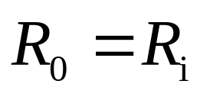
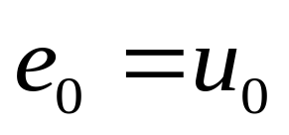
A
A
有源
二端网络
R₀
R
R
+
B
B
e₀
_
等效电压源的电动势
（e₀ ）等于有源二端
网络的开路电压u₀
等效电压源的内阻（或阻抗）等于有源二端网络除源电阻（或阻抗）。
原则：恒压源短路，恒流源断路
A
有源
二端网络
A
u₀
相应的
无源
二端网络
B
B

Slide 11
例3：用等效电压源定理（戴维宁定理）求i₃
e₁=6 V，e₂=12V，R₁=1020 Ω，R₂=1330Ω，R₃=510Ω
i₁
A
i₂
R₁
i₃
R₃
R₂
+
+
e₁
e₂
_
_
B

Slide 12
3.3.2 诺顿定理
有源二端网络用电流源模型等效。
A
有源
二端
网络
A
=
R₀
B
i_{S0}
B
等效电流源 i_{S0} 为有源二端网络输出端的短路电流，
等效电阻R₀仍为相应无源二端网络的输入电阻（或
阻抗），又称为等效电流源的内阻（或阻抗）。

Slide 13
例4：用等效电流源定理（诺顿定理）求i₃
e₁=6 V，e₂=12V，R₁=1020 Ω，R₂=1330Ω，R₃=510Ω
i₁
A
i₂
R₁
i₃
R₃
R₂
+
+
e₁
e₂
_
_
B

